Slide 1
Муниципальное казенное общеобразовательное учреждения Находкинская школа – интернат начального общего образования
«Божья коровка»
Подготовил руководитель кружка «Умелые ручки»
Ядне Наталья Андреевна, апрель 2020 год

Slide 2
Образовательные : 1. Расширять и обогащать знания детей о насекомых : уточнить названия, внешние признаки. 2. Познакомить детей с внешним видом и образом жизни божьей коровк 4. Учить детей создавать художественные образы на основе природных форм (скорлупа грецких орехов). Развивающие: 1.Развивать интерес к самостоятельному освоению новых изобразительных техник и средств художественно – образной выразительности. 2.Развивать мелкую моторику пальцев рук. Воспитательные: 1. Воспитывать бережное отношение к природе через понимание взаимосвязи всего живого на земле.

Slide 3
Материалы и оборудование
Ножницы;
Простой карандаш
Нитка с иголкой;
Толстый фетр зеленого цвета;
Тонкий фетр красного, белого и черного цвета;
Синтепон или вата;
Бисер черного цвета.

Slide 4
Техника безопасности при работе с инструментами и материалами
Правила работы с ножницами:
Работай хорошо отрегулированными и заточенными ножницами. 2. Ножницы должны иметь острые концы для подрезания нитей. 3. Ножницы клади кольцами к себе. 4. Следи за движением лезвия во время резки. 5. Не оставляй ножницы раскрытыми. 6. Не передавай ножницы раскрытыми. 7. Не играй ножницами и не подноси к лицу. 8. Используй ножницы по назначению.
Иглы:
1. Иглы хранить в подушечке или игольнице, обвив их ниткой. Булавки хранить в коробке с плотно закрывающейся крышкой.
2. Сломанную иглу не бросать, а класть в специально отведенную для этого коробку.
3. Знать количество иголок, булавок, взятых для работы. В конце работы проверить их наличие.
4. Во время работы иголки и булавки вкалывать в подушечку, нельзя брать в рот, не вкалывать в одежду, мягкие предметы, стены, занавески. не оставлять иголку в изделии.
5. Не шить ржавой иглой. Она плохо проходит в ткань, оставляет пятна и может сломаться.
6. Прикреплять выкройки к ткани острыми концами булавок в направлении от себя, чтобы при движении рук вперед или в стороны не наколоться.
7. Перед примеркой проверить, не остались ли в изделии булавки или иголки.

Slide 5
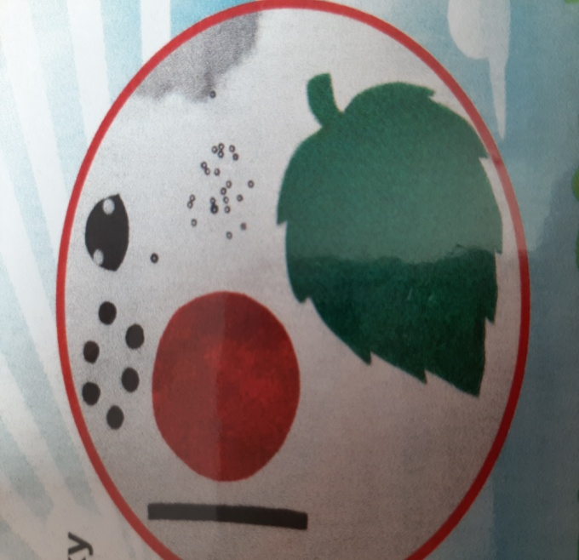
У божьей коровки красивый наряд! И этому каждый из нас очень рад! Сошью – ка игольницу яркую я – всем будет заметна издалека!
1. Обводите карандашом выкройки, вырежи из толстого фетра листик, а из цветного тонкого фетра – детали божьей коровки

Slide 6
2. Пришей к красному кругу чёрную полоску и чёрные кружки, как показано на фото. Пришей деталь головы.

Slide 7
3. Пришей к голове глаза: приложи белый кружок из фетра, затем пришей поверх него чёрный бисер – глаз.

Slide 8
4. Положи божью коровку в центр листика и сначала пришей к листику голову чёрной ниткой по краю.

Slide 9
5. Затем начни пришивать красной ниткой всю божью коровку. Оставив отверстие, выполни набивку, в том числе и головы. Зашей отверстие.

Slide 10
6. Сделай лапки, вышив их бисером – по 6 бисерин на каждую из 6 лапок. Так же вышей усики – по 4 бисерины на каждый усик.

Slide 11
Почему их так называют? Название «божья» этот маленький красный жучок с чёрными крапинками получил скорее всего оттого, что он производит впечатление незлобного, трогательного создания. И «коровкой» его называют неспроста. При малейшей опасности на сгибах его ножек выступают капельки оранжевой жидкости – «молочка». Правда, это «молочко» неприятно на вкус, но ведь оно и предназначено не для того, чтобы его пить. На самом деле это жидкость для отпугивания разных врагов.

